Slide 1
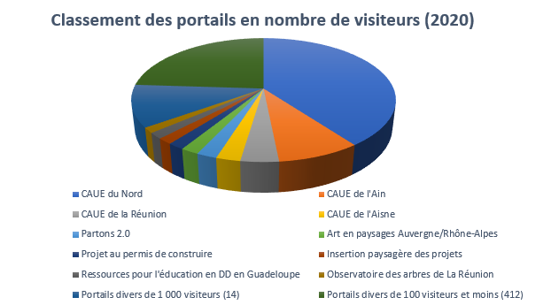
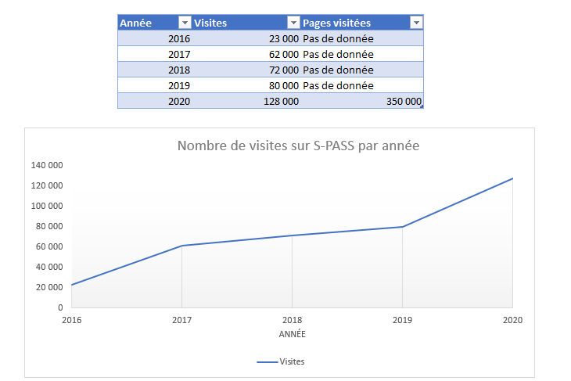
A) Statistiques, données chiffrées
Aujourd’hui : 436 portails au total

Slide 3
B) Quel.le utilisateur.rice ?
CAUE >> Collectivités, pros, assos >> Grand public
Personnes morales PUIS personnes physiques

Slide 4
C) Fonctionnalités

Slide 5
D) Points forts d’S-PASS
Le travail en réseau, la collaboration
La capitalisation des savoirs
Les améliorations techniques
Des portails prometteurs

